Slide 1

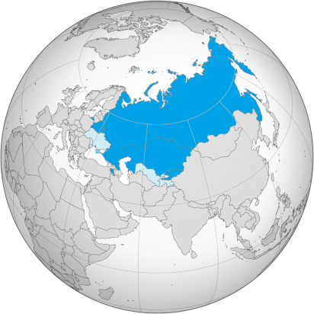
Фрактальная динамика
развития евразийской
энергетической цивилизации – анализ и прогноз
В.В. Бушуев
д.т.н., профессор, генеральный директор
Институт энергетической стратегии ИЭС
Заведующий лабораторией системных исследований в энергетике ОИВТ РАН
(г. Москва), E-mail: vital@df.ru

Slide 2
Системное (интеллектуальное) прогнозирование =
образное (когнитивное) предвидение + интеллектуальная (нейронная) модель

Slide 3

Системность мышления
IES
Индукция = от частного к общему
Дедукция = от общего к частному
Холизм = целостность:
нет – причинно-следственным связям
да - система обратных связей (будстрап)

Slide 4
прогноз – по принципу : Три “K”
IES
Количество
Качество
Конструктивность
Параметры динамического процесса – величина энергетического потенциала - НБ
Выявление зон стабильности
Системная организация – образ системы
Notes:
4

Slide 5

Малый галактический цикл
Энергия Космоса
3
4
0
5
1-2 – Время великих потопов (11 тыс. л. до н.э)
3-4 – современность (3-е тыс. н.э.)
2
1

Slide 6
Тысячелетние циклы цивилизаций
Древность
Империи
Темные века
Промыш-ленность
Стагнация
Производительные силы
Тренд
Духовное развитие
Веды
Рабство
Религии
Средние века
Экология
2000
-1000
0
1000
2000

Slide 7

Социоприродный конденсатор
IES
Ионосфера
T1=10-12 лет
(Цикл Юпитера)
T2=36-40 лет
(Цикл Сатурна)

Slide 8
ЭНЕРГЕТИЗМ - философия жизнедеятельности и энергоэволюционизма
«energia» есть всякое действие в противовес,
«potencia» как возможности (Аристотель)
Дао дэ Цзин: дао – путь, движение,
дэ – сила, потенциал потока энергии «ци» (Лао Цзы)
Энергия – универсальная форма движения (работы)
(В. Оствальд)
Жизнь – это эффективное преобразование энергии
(М. Веллер, в книге «Эволюционизм»)
движение, работа
(преобразование, развитие)
Эволюция – энергетический процесс
(от жизнеобеспечения – к жизнедеятельности)
эн-ерг-ия
(процесс)
технология
потенциал
(m)
результат
капитал - НБ
ресурсы
E=mc²
культура
организация
cтруктура-S
(син-ерг-ия)
качество жизни

Slide 9
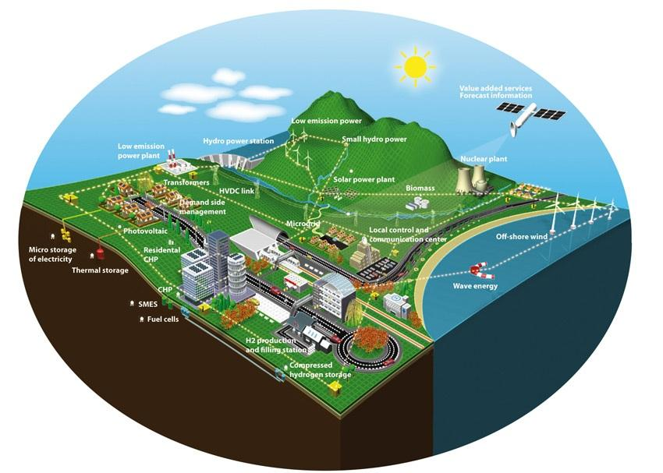
Энергетика как «система систем»
(System Of System – SOS)
ЭНЕРГЕТИЧЕСКАЯ СИСТЕМА (потенциал-действие-структура):
цивилизационная («ци»-энергия, «вил», «вл» – владение) метасистема жизнедеятельности и эволюции человечества
социокультурная система развития общества и государства
история-энергетический социоприродный процесс
социотехническая система
эргатическая
(энергоинформационная человеко-машинная) система
инфраструктурная система (ЕЭС-2.0) Евразийского Дома-Экоса
интеллектуальный «электрический мир» Smart Sity

Slide 10
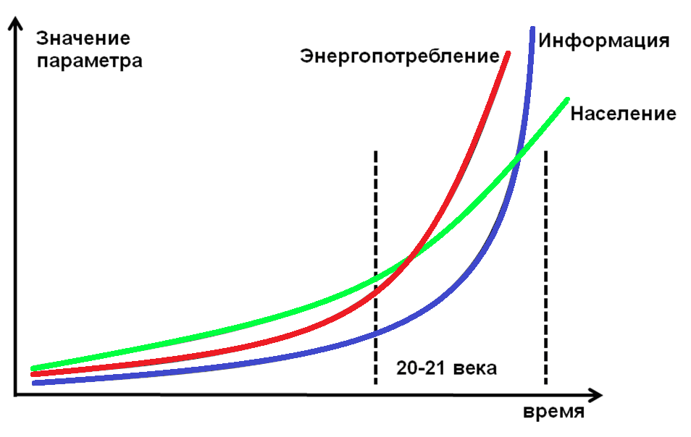
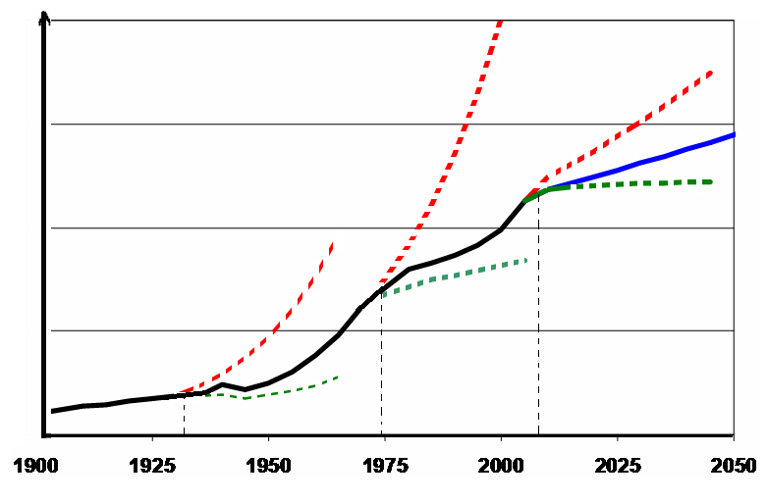
Энергетическая эволюция
IES
Продолжение экспоненциального роста
Энерго-эколого-экономическая система в режиме обострения
Фактическая динамика
Стагнационная
траектория
Выход энерго-экологической системы из режима с обострением

Slide 11
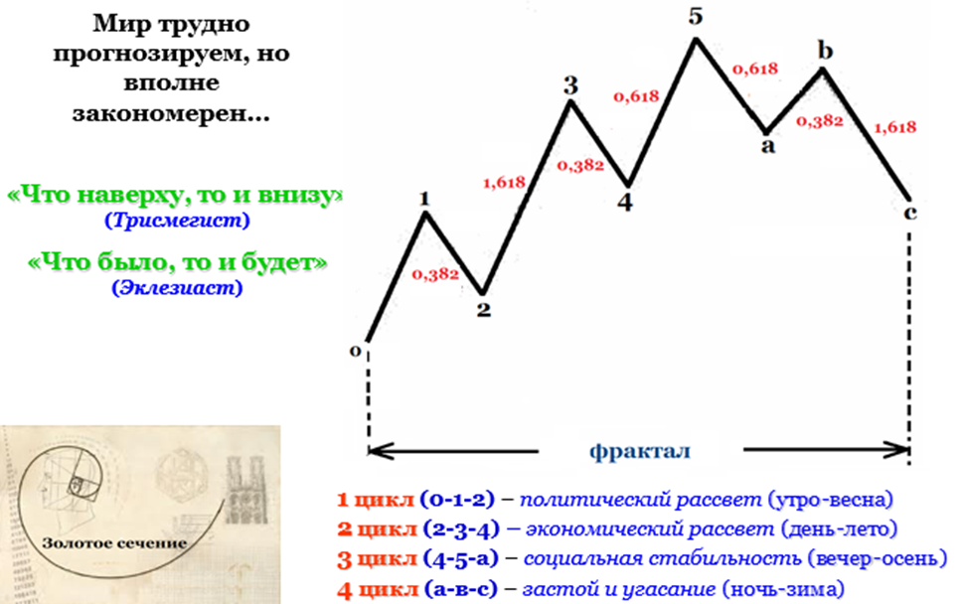
Волны мирового развития
фракталы Эллиотта

Slide 12
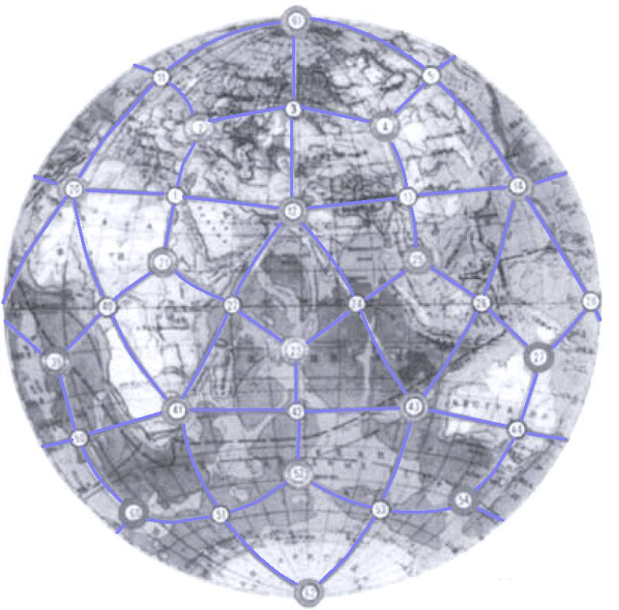

Поверхностная решетка земного кристалла
Орион
(Б.Медведица)
(ангелы)
Сириус
Созвездие Льва

Slide 13
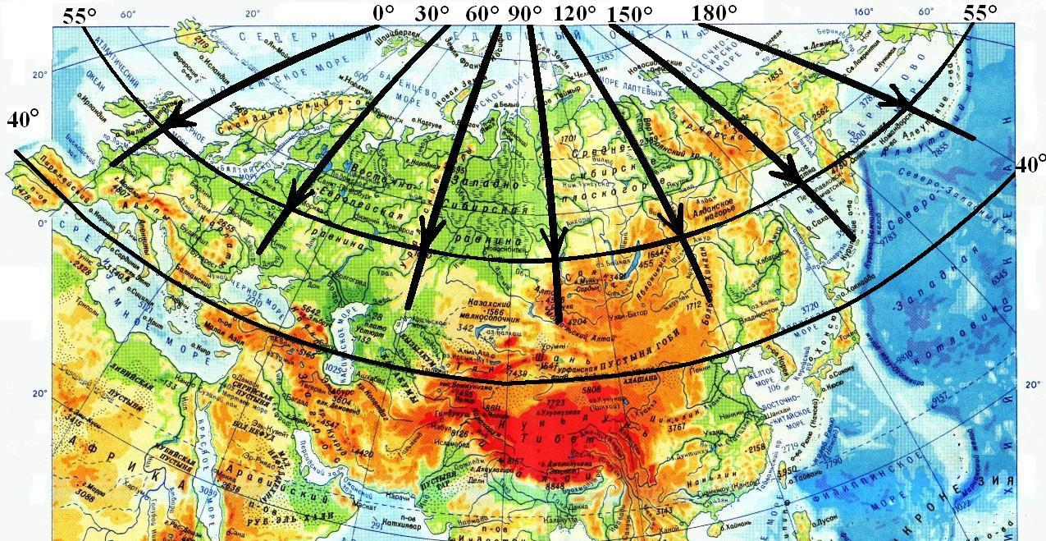
Энергетические меридианы и акупунктурные точки Евразии
7
1
6
2
5
3
4
Зона Великого переселения народов
(Восток-Запад)
1 – Стоунхедж
2 – Валдай
3 – Рифейские горы (Урал)
4 – Алтай
5 – Алданское нагорье
(Забайкалье)
6 – р.Охота
7 – Алеутские о-ва

Slide 14
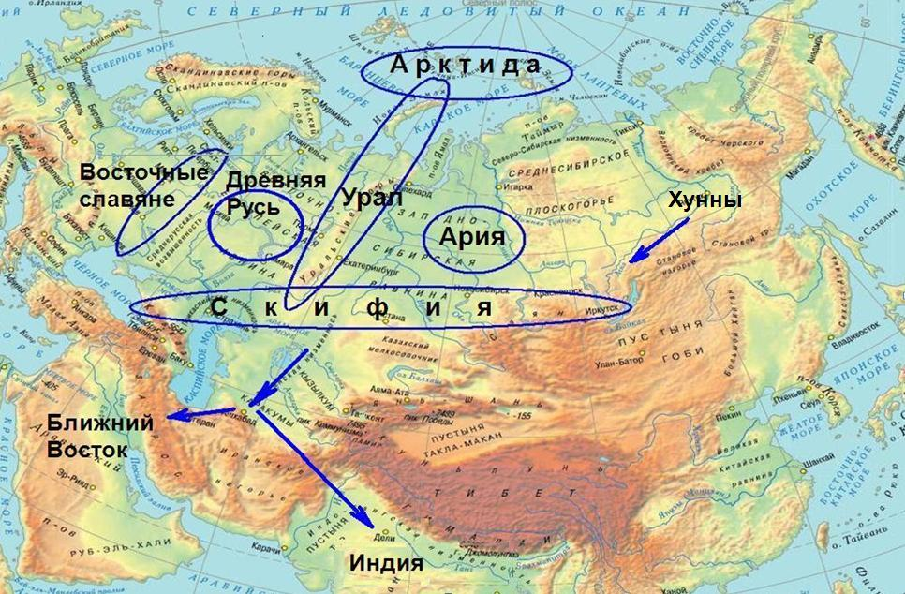
Арийско-славянский мир Евразии

Slide 15
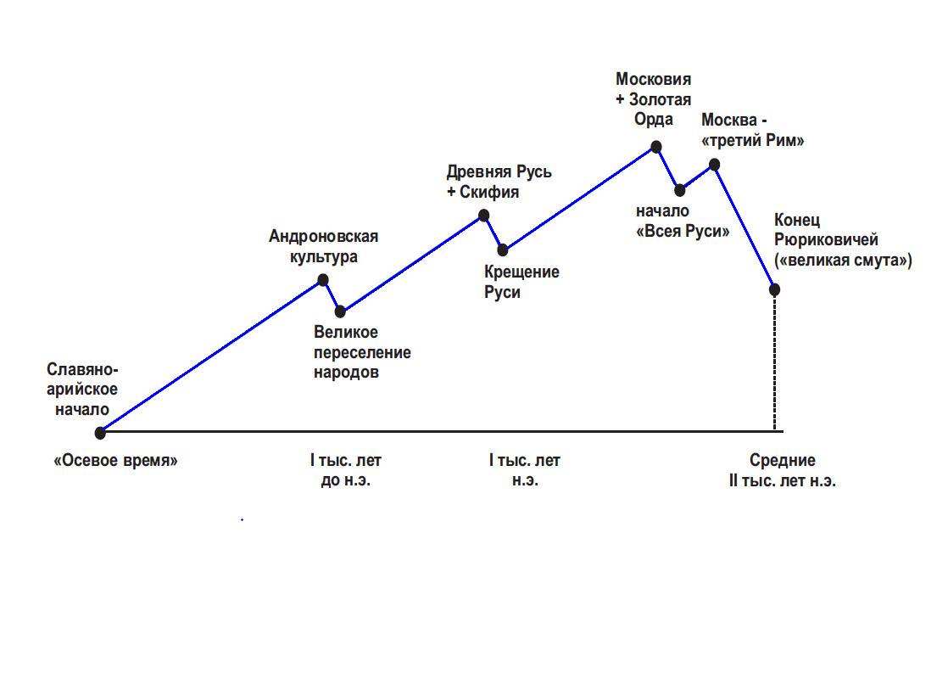

1-й культурно-цивилизиционный этап
(от Руси к России)

Slide 16
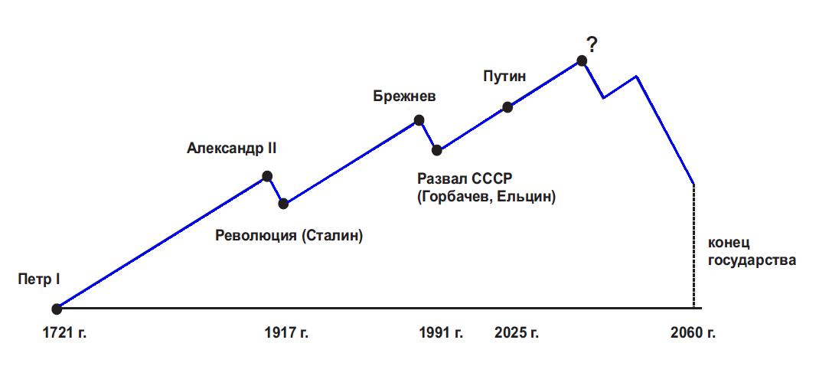
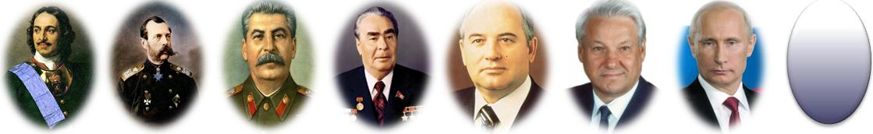
2-й (державный) этап
российской истории

Slide 17
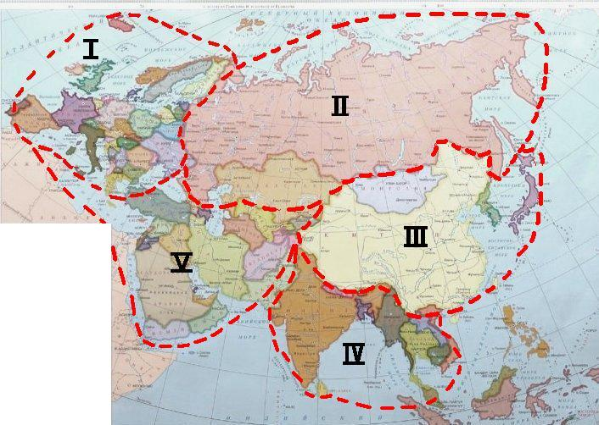
Евразийские державные цивилизации XIX в.
I - Атлантическая цивилизация
(включая Западно-Славянский мир)
II - Новоевразийская (новоарийская) цивилизация
III - Азиатско-Тихоокеанский мир
IV - Цивилизация Южной Азии
V - Исламский мир

Slide 18
Объединенный фрактал миро-системы
в XX и XXI веках
IES
Мировое развитие
Распад альянсов и блоков
Кризис государства
Кризис потребительства
Новая социопространственная организация мира
Экологический кризис
Распад СССР
Социогуманизм
Кризис 2008 г.
Нефтяной кризис
Сциентизм
Бум нефтяных цен
Великая депрессия
Неоиндустриализация
Евроинтеграция
Военно-космическая индустриализация
Становление СССР
2012
Время

Slide 19
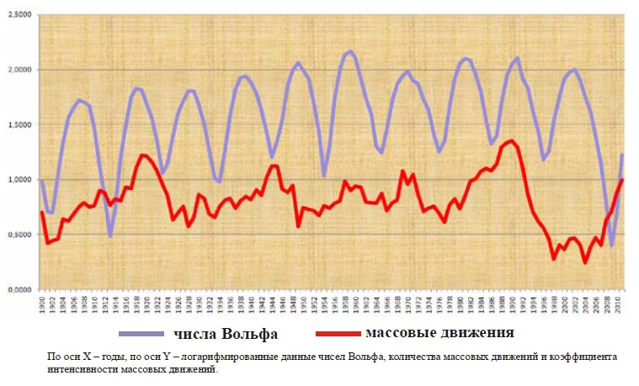
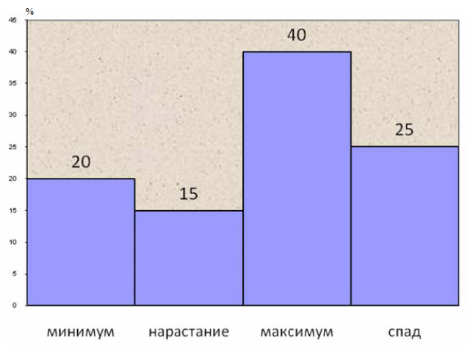
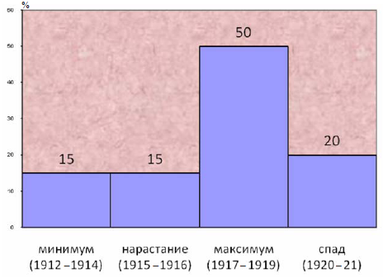
Солнечная активность как фактор волн и кризисов мировой истории
IES
Распределение событий по эпохам всемирно-исторического цикла в ХХ-начале XXI века
(по методологии Чижевского)
Корреляция динамики массовых движений и солнечной активности

Slide 20
Волны советской и мировой истории
IES
Политические
1917
1953
1989
2025
Экономические
1929
1965
2001
2036
1941
1977
2013
2049
Военные
Гос. регулир
Гос. капитал
Многополярный мир
Оттепель
ВПК
Экон. реформа
Политическая
оттепель
Социальный
застой
Инновацион.
мир
Регион.
Без-ть
Социальный
застой
Глобализм.
Глобализ.
Либерал.
Нац. Без-ть
Либерал.
1905
1917
1929
1941
1953
1965
1977
1989
2001
2013
2025
2037
2049
2061
Великая октябрьская
революция
Новый социально-технологический уклад
1-я революция
Великая отечественная
война
Энергетический кризис
Развал СССР
Путин
“Север-юг”
Год великого перелома
Закат США
Конец авторитаризма
Косыгин реформа
Энергетический кризис
Ислам

Slide 21
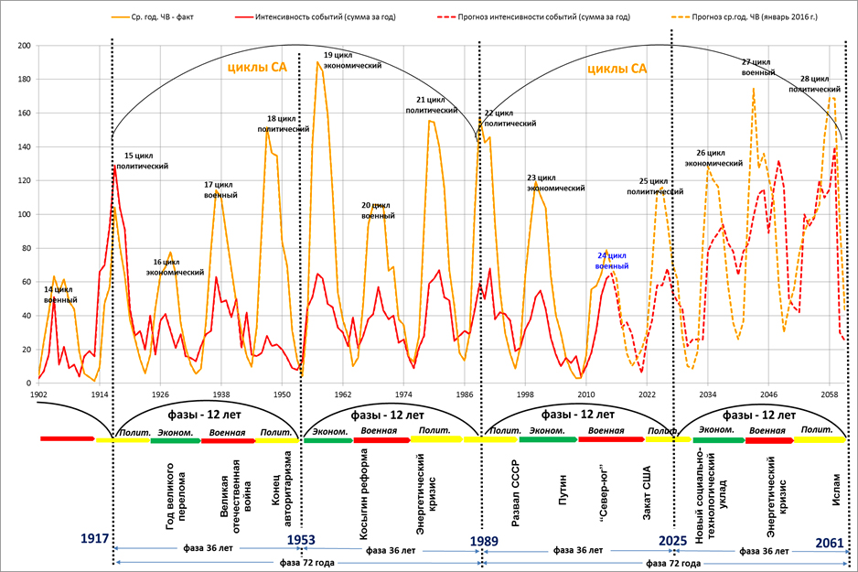
Синхронизация волн истории с циклами СА и фазами политических, экономических и военных событий (прогноз на 4 цикла вперёд)

Slide 22
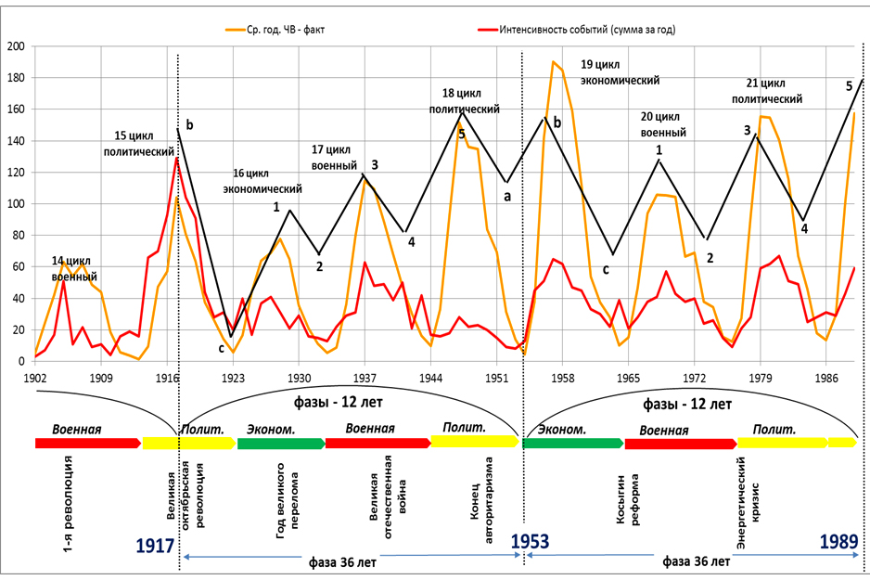
Фракталы Эллиотта синхронизируются
с кризисами российской и мировой истории

Slide 23
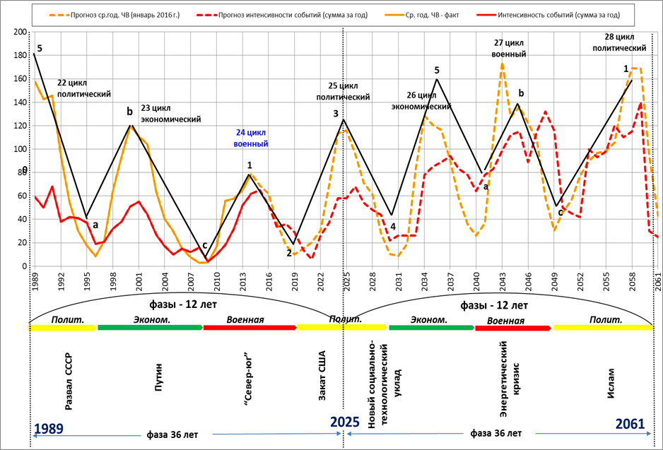
Фрактальный прогноз волн Эллиотта
и фаз развития российской и мировой истории

Slide 24
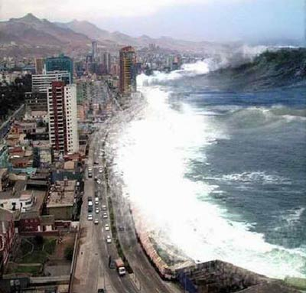
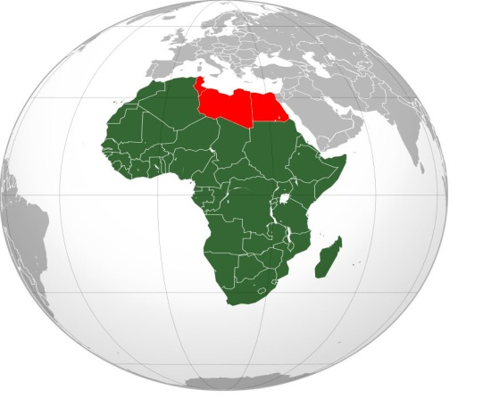
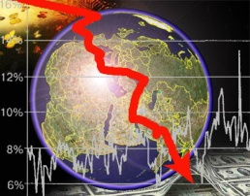

«Кризис 2010-х» – первый многомерный системный кризис эпохи глобализации
IES
Опасные «симптомы»
Экологические
Рост числа и интенсивности природных катастроф
Геополитические
Рост напряженности в «разломах» мировой политики и борьба за ресурсы
Социально-экономические
Пузыри «виртуальной» экономики и кризис суверенного долга
Энергетические
Кризис глобальной энергетической безопасности (поставки и технологии после Фукусимы)

Slide 25
Структурный кризис 2010-х годов
IES
1. Системность кризиса
2. Симптомы кризиса
3. Последствия кризиса

Slide 26
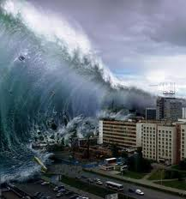

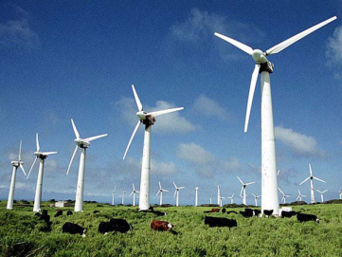


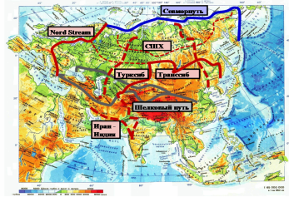


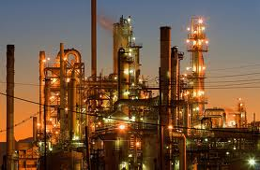
Кризис 2010-х годов: общая картина
IES
Последствия
Энергетика
Проявления
Природные
Экологический кризис
Гармонизация энергетики и природы
Геополитические
Многополярный мир
Сетевая инфраструктура
Социально-экономические
Неоиндустриализм
Эволюция технологий

Slide 27
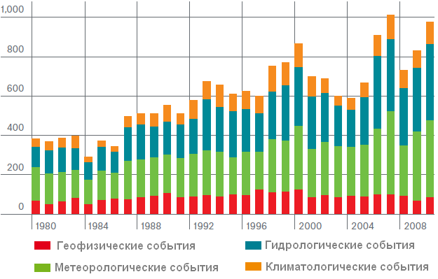
Динамика природных катастроф 1980-2010
IES

Slide 28
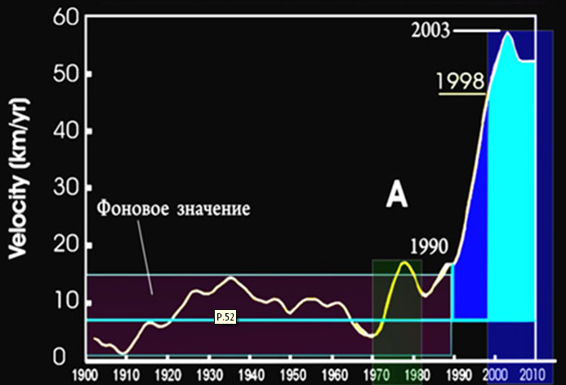
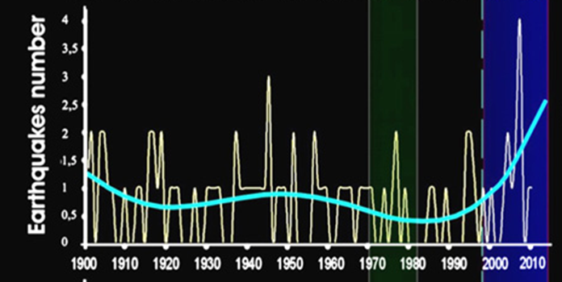
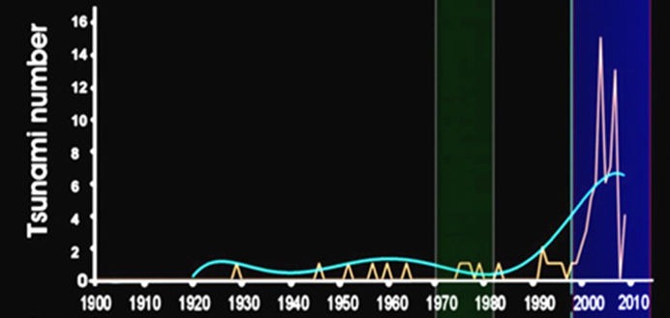
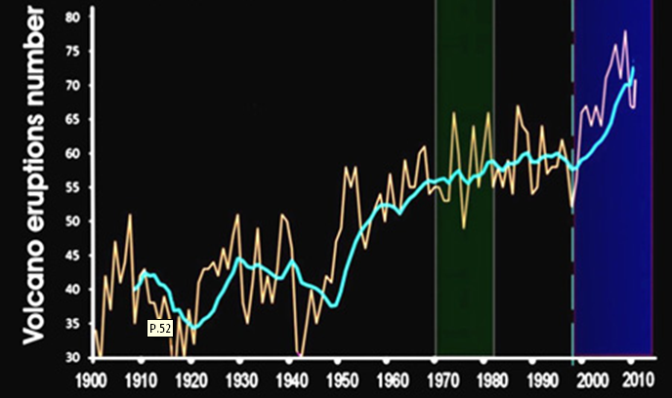
Динамика числа природных катастроф
IES
Динамика числа землетрясений с M>8
Скорости дрейфа северного магнитного полюса Земли
Динамика числа катастрофических цунами
Динамика числа извержений вулканов
Источник: Первый Доклад Международного Комитета по Проблемам Глобальных Изменений Геологической Среды “GEOCHANGE”, 30.06.2010]

Slide 29
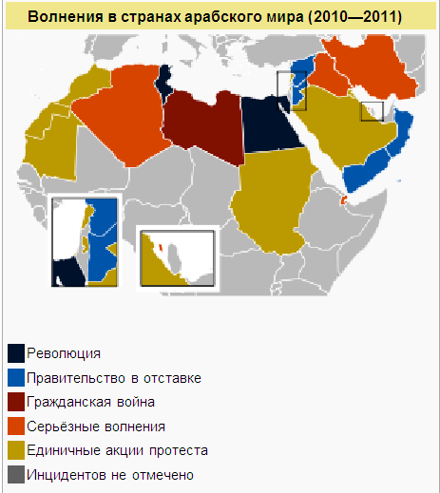
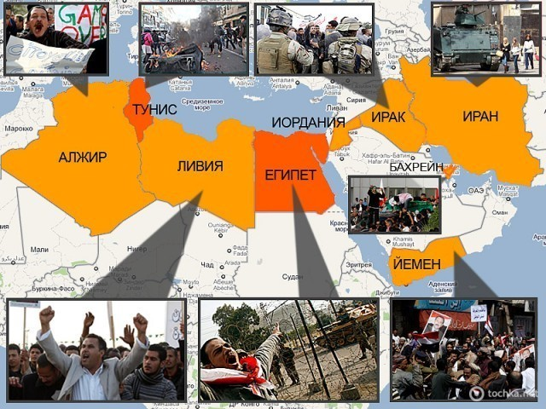
Рост напряженности в «разломах» мировой политики и борьба за ресурсы
IES
Продовольственный кризис
Социально-экономические проблемы
Энергетический кризис и борьба за контроль над регионом
Кризис государственных институтов
Политический ислам как индикатор кризиса

Slide 30
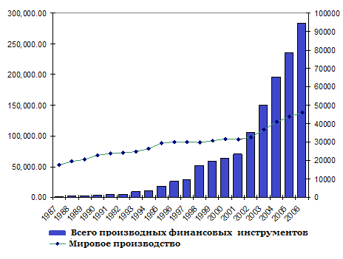
Пузыри «виртуальной» экономики
IES

Slide 31
Сценарии развития энергетики до 2050 г.
IES
Мировое конечное потребление энергии, млрд т у.т.
Продолжение докризисной траектории роста
Кризис 2010-х гг.
Кризис 1970-х гг.
Торможение роста и стагнация
Факт
Кризис 1930-х гг.
Угольная энергетика
Электроэнергия и моторное топливо
Газовая и атомная энергетика
Возобновляемая и новая энергетика

Slide 32
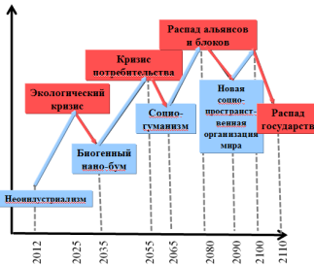

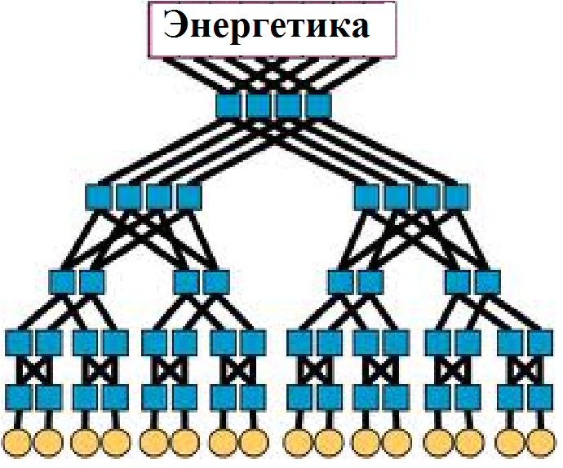
Новая энергетическая цивилизация
IES
1. Эволюция миро-системы и энергетика
2. Энергетика как ядро социума
3. Энергетика как «система систем»

Slide 33
Сущность новой энергетической цивилизации
IES
Производство | Общество | Человек
Неоиндустриализм | Энергосциентизм | Энергогуманизм
Технологическая глобализация | Энерго-информационные системы | Нац. богатство как потенциал развития
Инфраструктура как основа развития | Электрический мир | Сетевое государство и сообщество
Энергетика как система систем: мультиагентное сетевое управление
Закат геополитики и переход к энергокосмизму

Slide 34
Эволюция миро-системы и энергетика
IES
1. Фрактальная структура
2. Страновая структура
3. Рыночная структура
4. Финансовая структура

Slide 35







Финансовая структура: переход от мировой валюты к мировой единице развития (МЕР)
IES
1. От господства одной мировой валюты к нескольким региональным, а затем к единой мировой единице развития (МЕР)
2. От валюты как меры стоимости к валюте как аналогу произведенной работы ( в том числе и интеллектуальной)
3. Переход от количественного измерения валют к качественному анализу и применению энергетических единиц (1 м.е.р. = 1 эксЭрг)

Slide 36
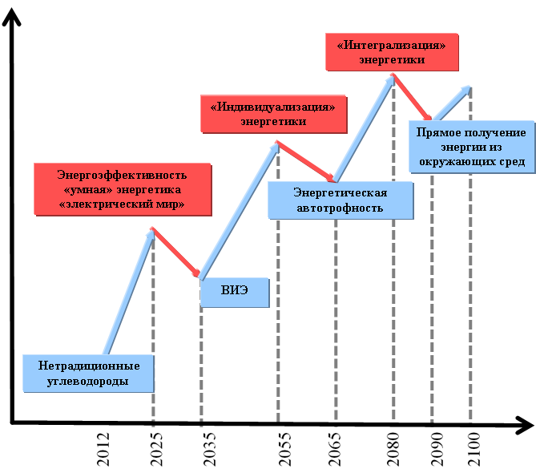
Эволюция энергетики
IES
Организация
Источники

Slide 37
Энергетика как ядро социума
IES
1. Доминирующая тенденция первого этапа (производство) – неоиндустриальная энергетика
2. Доминирующая тенденция второго этапа (общество) – энергосциентизм
3. Доминирующая тенденция третьего этапа (человек) – энергогуманизм

Slide 38



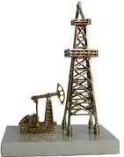
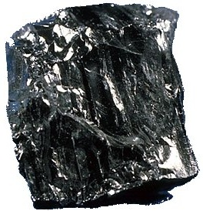
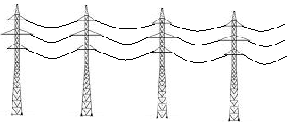
Неоиндустриальная энергетика
доминирующая тенденция первого этапа
(производство)
IES
Неоиндустриализация
Индустриализация
Тренд
?
ВИЭ
Газ
Атом
Уголь
Нефть
Электроэнергия
1890
1930
1970
2010
2050

Slide 39
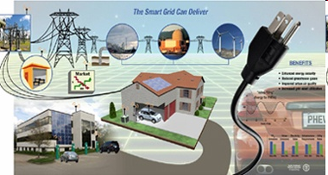
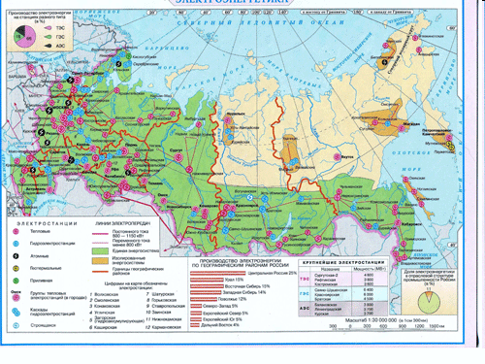
Новая энергетическая цивилизация –
основные черты
Энергоэффективность
Интеллектуальные энергетические системы
Децентрализация энергетики
Новые источники энергии
К Единой энергосистеме нового поколения (ЕЭС 2.0)
ЕЭС 2.0
ЕЭС 1.0
Повышение структурности
(снижение энтропии)
потока энергии
Интеллектуальная энергетика
Силовая энергетика

Slide 40
Энергетика как система систем
IES
1. Энергетика как инфраструктура и организация
2. Мультиагентное сетецентрическое управление
3. Энергетика и сетевые субъекты развития

Slide 41
Ключевые характеристики сценариев
IES
Инерционный сценарий | Стагнационный сценарий | Инновационный сценарий
Энергорасточительный | Энергосбережение | Энергоэффективный
Углеводородный | Возобновляемо-газовый | Возобновляемо-атомный
Геополитика и макроэкономика | Климатическая политика | Технологический прогресс
Регионализация экономики и энергетики | Медленная глобализация | Регионализация на новой основе
Растущий энергетический спрос | Замедленный рост спроса | От рынка сырья к рынку услуг и технологий
Высокие цены на нефть | Стагнация нефтяного бизнеса | Закат нефтяного бизнеса

Slide 42
Сдвиг ТЭБ в пользу ресурсов, равномерно распределенных по странам и регионам мира
Опережающий рост ВИЭ в стагнационном сценарии
Опережающий рост электроэнергетики в инновационном сценарии
Опережающий рост угля в инерционном сценарии
Замедленный рост потребления нефти и природного газа
Потребление, млрд т н.э.

Slide 43
Ключевые тренды в нефтяной отрасли
Возможны революционные изменения автопарка
Электромобили и гибриды – до 80% автопарка к 2050 г. в инновационном сценарии
Возможен закат нефтяного бизнеса в его классическом понимании
Потребление нефти, млн т

Slide 44
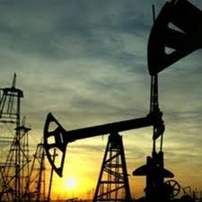
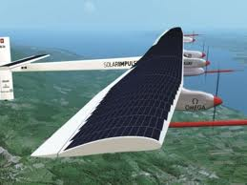
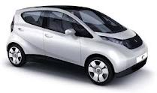
Закат нефтяной эпохи?
IES
Пик мирового потребления нефти так и не будет пройден до 2050 года только в инерционном сценарии
В стагнационном сценарии пик потребления будет пройден около 2040 года, а в инновационном – около 2030 года
Возможны революционные изменения в транспортном секторе – основном потребителе нефти и нефтепродуктов (электромобили, гибриды, автомобили на топливных элементах, газе и биогазе)

Slide 45
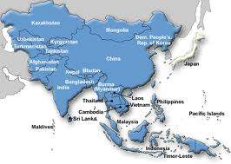

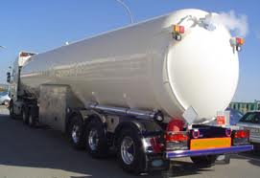

«Золотой век» газа
IES
Опережающий рост потребления газа, особенно на ненасыщенных рынках Азии
Рост доли нетрадиционного раза, включая газогидраты
Интеграция региональных газовых рынков за счет развития поставок СПГ
Эволюция ценообразования на газовом рынке
Переход от «геополитики нефти» к «геополитике газа»

Slide 46
Новый ценовой режим в мировой энергетике
IES
Условия продолжения «эпохи дорогих ресурсов»:
?
1. Стремительная индустриализация развивающихся стран (шок спроса)
Цена на нефть, долл. 2011 г.
2. Монополизм на рынках нефти и природного газа
3. Неэффективность альтернатив – новых видов углеводородов и ВИЭ
4. Воздействие финансовых факторов на фьючерсных рынках
Новая модель ценообразования - от рынка сырья к рынку услуг и технологий
Все эти условия размываются, что создает перспективу умеренных цен на энергоресурсы

Slide 47
Цены на нефть:
волновая динамика по нейронной модели
Долл. 2009 г. за баррель
Понижательный тренд во всех сценариях
От рынка сырья к рынку услуг и технологий
Снижение волатильности
Закат нефтяного бизнеса

Slide 48
Ключевые тренды в электроэнергетике
Опережающий рост
ВИЭ
Крупный потенциальный рынок – электромобили
Инновационный сценарий – «электрический мир»
Вызов для России: развитие «умных сетей» и создание ЕЭС нового поколения
IES
Потребление электроэнергии, трлн кВт-ч

Slide 49
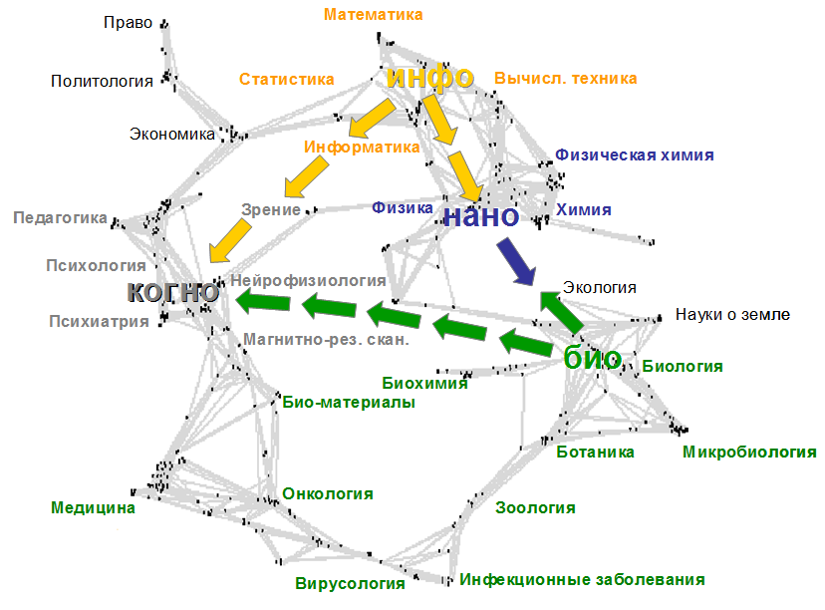
IES
Энергосциентизм
доминирующая тенденция второго этапа
(общество)
1. Научное знание – высшая культурная ценность и потенциал устойчивого развития
2. Энергетизм как научное знание о социоприродной эволюции
3. Наука как вектор энергетического развития миро-системы
4. Энергетическая форма взаимосвязи «человек – социоприродная среда»
Карта технологий NBIC (когнитивные, биологические, нано- и информационные технологии) – основы биогенного нано-бума

Slide 50
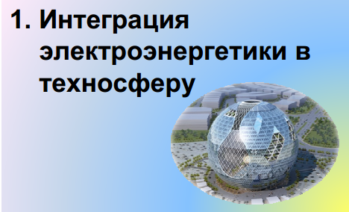
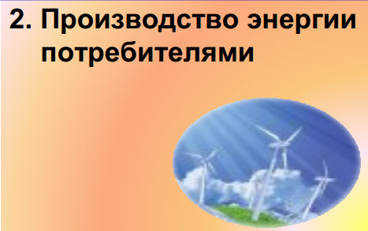
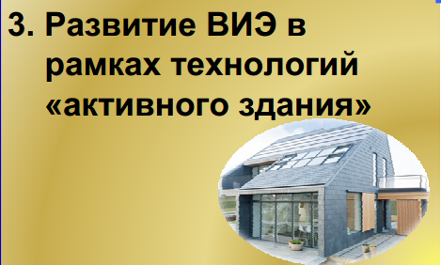


Энергоинформационные системы
как отражение энергосциентизма
IES

Slide 51





Электрический мир как основа энергетики будущего
IES
1. Самый квалифицированный вид энергопотребления
2. Электротранспорт – инфраструктура будущего
3. Производство электроэнергии на месте потребления
4. Технологии беспроводной передачи электроэнергии
5. Технологии хранения электроэнергии

Slide 52
Спирали евразийской миграции народов
IES

Slide 53

Транспортно-энергетическая система Евразии
IES
Севморпуть
СШХ
БАМ
Транссиб
Турксиб
Шелковый путь
Север - Юг
АфПак
Notes:
53

Slide 54

Энергетизм сетевого государства развития
и сетевого сообщества
IES
1. Сетевое государство развития обеспечивает инновационное энергетическое развитие как предпосылку становления новых форм социальной организации
2. Энергетика как организующее начало в рамках сдвига от традиционных иерархических форм организации к сетевым (сетевое государство и сообщество, сетевые корпорации)
3. Энергетика как инициатор структурных сдвигов и использования потенциала устойчивого развития
4. Ведущие страны мира (США, Китай, ЕС, Япония) реализуют амбициозные программы технологического и инновационного развития с упором на развитие энергетики

Slide 55



Энергогуманизм: от потребительства к социогуманитарному сообществу
IES
Сетевое общество
Частно-
государственное
партнерство
Сетевое государство
развития
Человек для экономики
VS
Экономика для человека

Slide 56

Спасибо за внимание
Институт энергетической стратегии
www.energystrategy.ru
Notes:
56

